Slide 1
Workshop V12 – 13º Salário
Microsiga Protheus – Equipe de Atendimento
Dezembro /
2017

Slide 2
OBJETIVOS
Mostrar as novas funcionalidades do cálculo de 13º Salário;
Demonstrar de forma prática as mudanças conceituais da versão 11 para versão 12 do Protheus.

Slide 3
HOJE VAMOS FALAR SOBRE
Por que mudamos?
Novas funcionalidades do cálculo de 13º Salário;
Alterações de conceito da versão 11 para a versão 12;
FAQ’s existentes;
Espaço para Perguntas.

Slide 4
01
Por que mudamos?

Slide 5
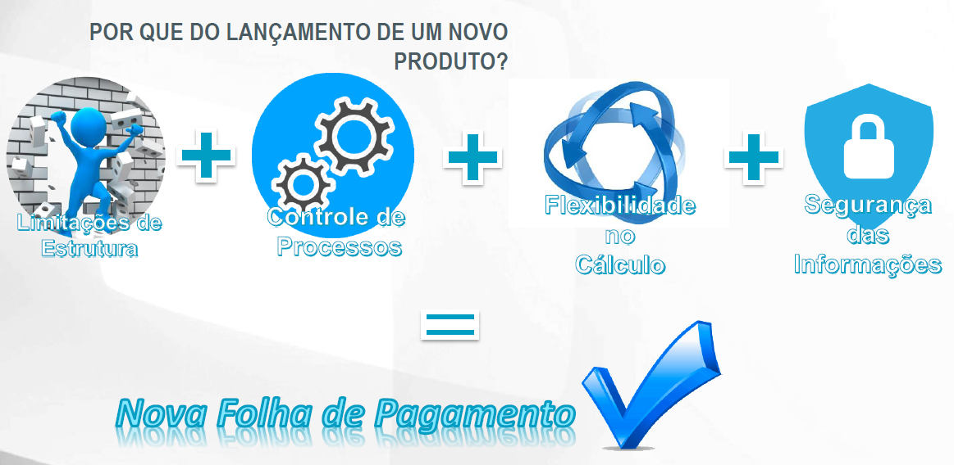
Por que mudamos?

Slide 6
02
Novas funcionalidades

Slide 7
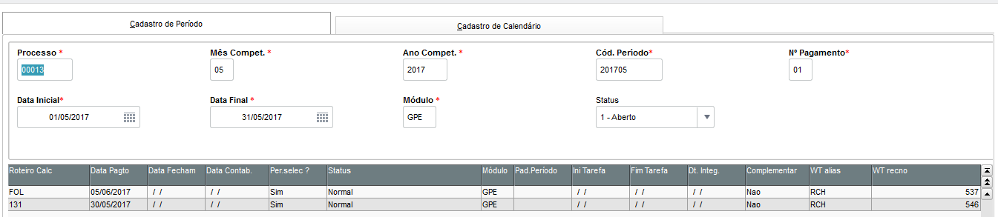
Cálculo de 13º Salário – Versão 12
  Já de inicio podemos notar as mudanças na tela processo de cálculo, sendo necessário realizar a criação do Roteiro a ser calculado na rotina de períodos.
  Independente do mês, quando for necessário realizar o calculo da 1ª ou 2ª Parcela do 13º Salário, deverá incluir o roteiro no período de cálculo.

Slide 8
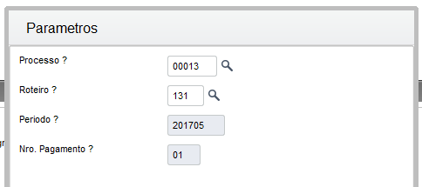
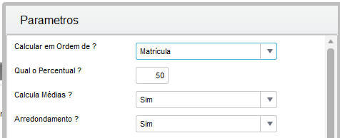
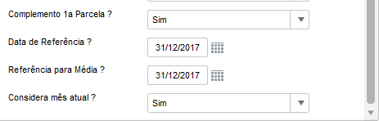
Cálculo de 13º Salário – Versão 12
  Em Miscelânea>Cálculo>Por Roteiro, selecione o Processo e Roteiro que deseja calcular.
  Em seguida abrirá um segundo Grupo de Perguntas para ser parametrizado.

Slide 9
Cálculo de 13º Salário – Versão 12
  Onde:

Slide 10
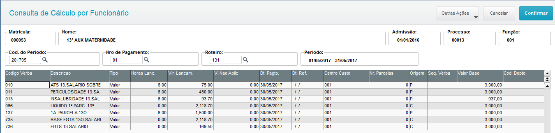
Cálculo de 13º Salário – Versão 12
  Cálculo da 1ª Parcela.
  Na versão 12 o sistema não soma mais todos os proventos e paga na verba de ID 0022, o sistema irá realizar um cálculo exclusivo para cada adicional que o funcionário receber.

Slide 11
Cálculo de 13º Salário – Versão 12
  Novos Id´s que será pago de acordo com o Cadastro do funcionário e Sindicato
1288 - ATS 13. Salário
1289 - ATS 13. Salário sobre verbas
1290 - Periculosidade 13. Salario
1291 - Periculosidade 13. Salario sobre verbas
1292 - Insalubridade 13. Salario
1293 - Insalubridade 13. Salario sobre verbas
1294 - Adicional Cargo de Confiança 13.Salário
1295 - Adicional Transferência 13.Salário

Slide 12
Cálculo de 13º Salário – Versão 12
  Lembrando que os roteiros 131 e 132 não são necessário integra-los para folha.
  O Sistema calculará direto para SRC e quando fechado o Roteiro os valores irão para SRD.
  Na versão 11 existia a tabela SRI (valores 13º Salário) e RI (RIEEAAMM)

Slide 13
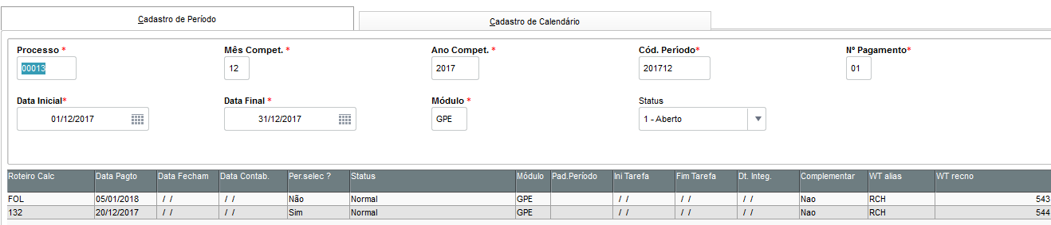
Cálculo de 13º Salário – Versão 12
  Ao calcular a 2ª Parcela o sistema sempre irá se basear no mês do Período aberto para o roteiro 132.

Slide 14
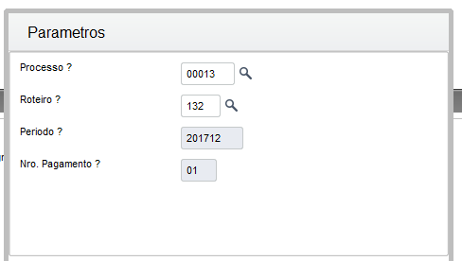
Cálculo de 13º Salário – Versão 12
  Para calcular a 2ª Parcela de 13º Novamente entramos em:
  Miscelânea>Cálculo>Por Roteiros
  Selecione o Processo e Roteiro a ser calculado.

Slide 15
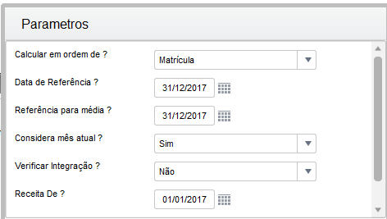

Cálculo de 13º Salário – Versão 12
  Novamente abrirá um Segundo Grupo de Perguntas Onde:

Slide 16
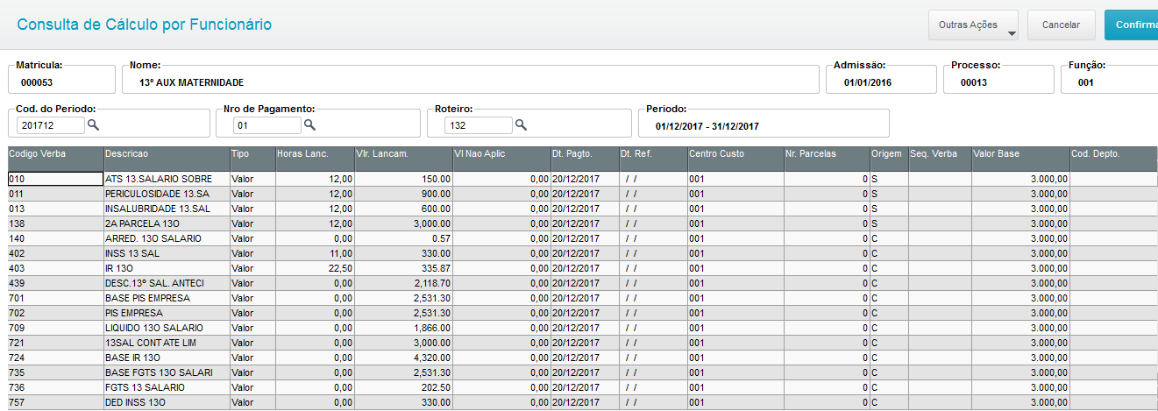
Cálculo de 13º Salário – Versão 12
  Cálculo da 2ª Parcela
  Novamente as verbas serão apresentadas de forma separada em proventos e Médias e o valor total já antecipado será abatido do cálculo Atual.

Slide 17
03
Mudanças Conceituais 11 x 12

Slide 18
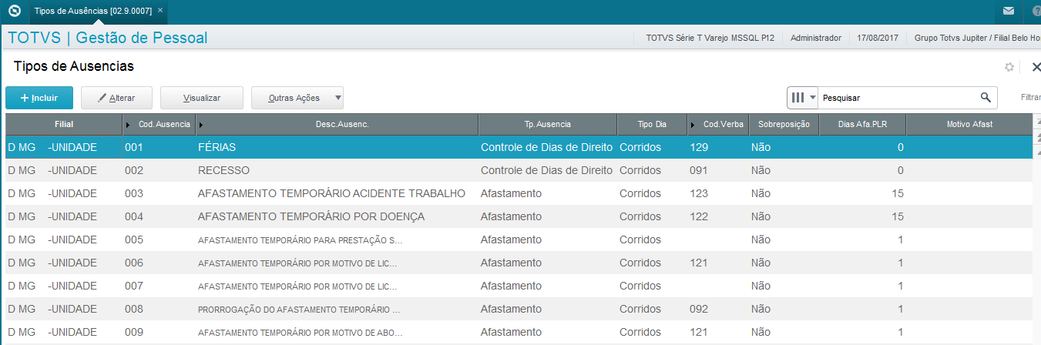
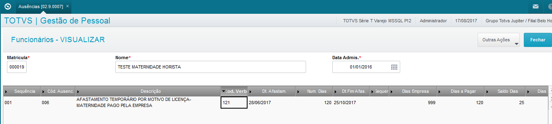
Cálculo de 13º Salário – Versão 12
  Para falarmos da parte conceitual de 13º Salário é necessário falar também de todos os cadastros que influenciam no resultado do calculo.
  Cadastro de Tipos de Ausências
  Cadastro de Ausências

Slide 19
04
FAQs

Slide 20
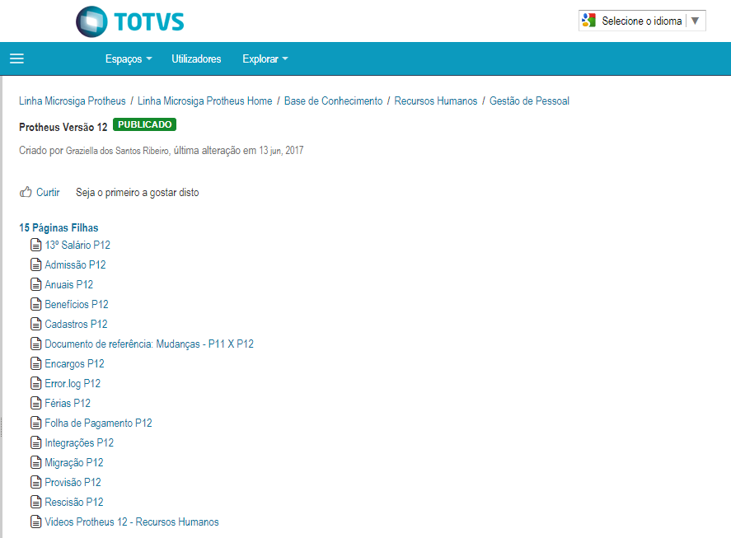
Cálculo de 13º Salário – Versão 12
Criamos uma base de conhecimento especifica para versão 12, com documentações de todas as mudanças efetuadas:
http://tdn.totvs.com/pages/viewpage.action?pageId=275474593

Slide 21
05
ESPAÇO PARA PERGUNTAS

Slide 22
OBRIGADA
Daniel Osmak Spina
Suporte técnico RH
URA: (11) 4003-0015
daniel.spina@totvs.com.br
Tecnologia + Conhecimento são nosso DNA
O sucesso do cliente é o nosso sucesso
Valorizamos gente boa que é boa gente
#SOMOS
TOTVERS

